Slide 1

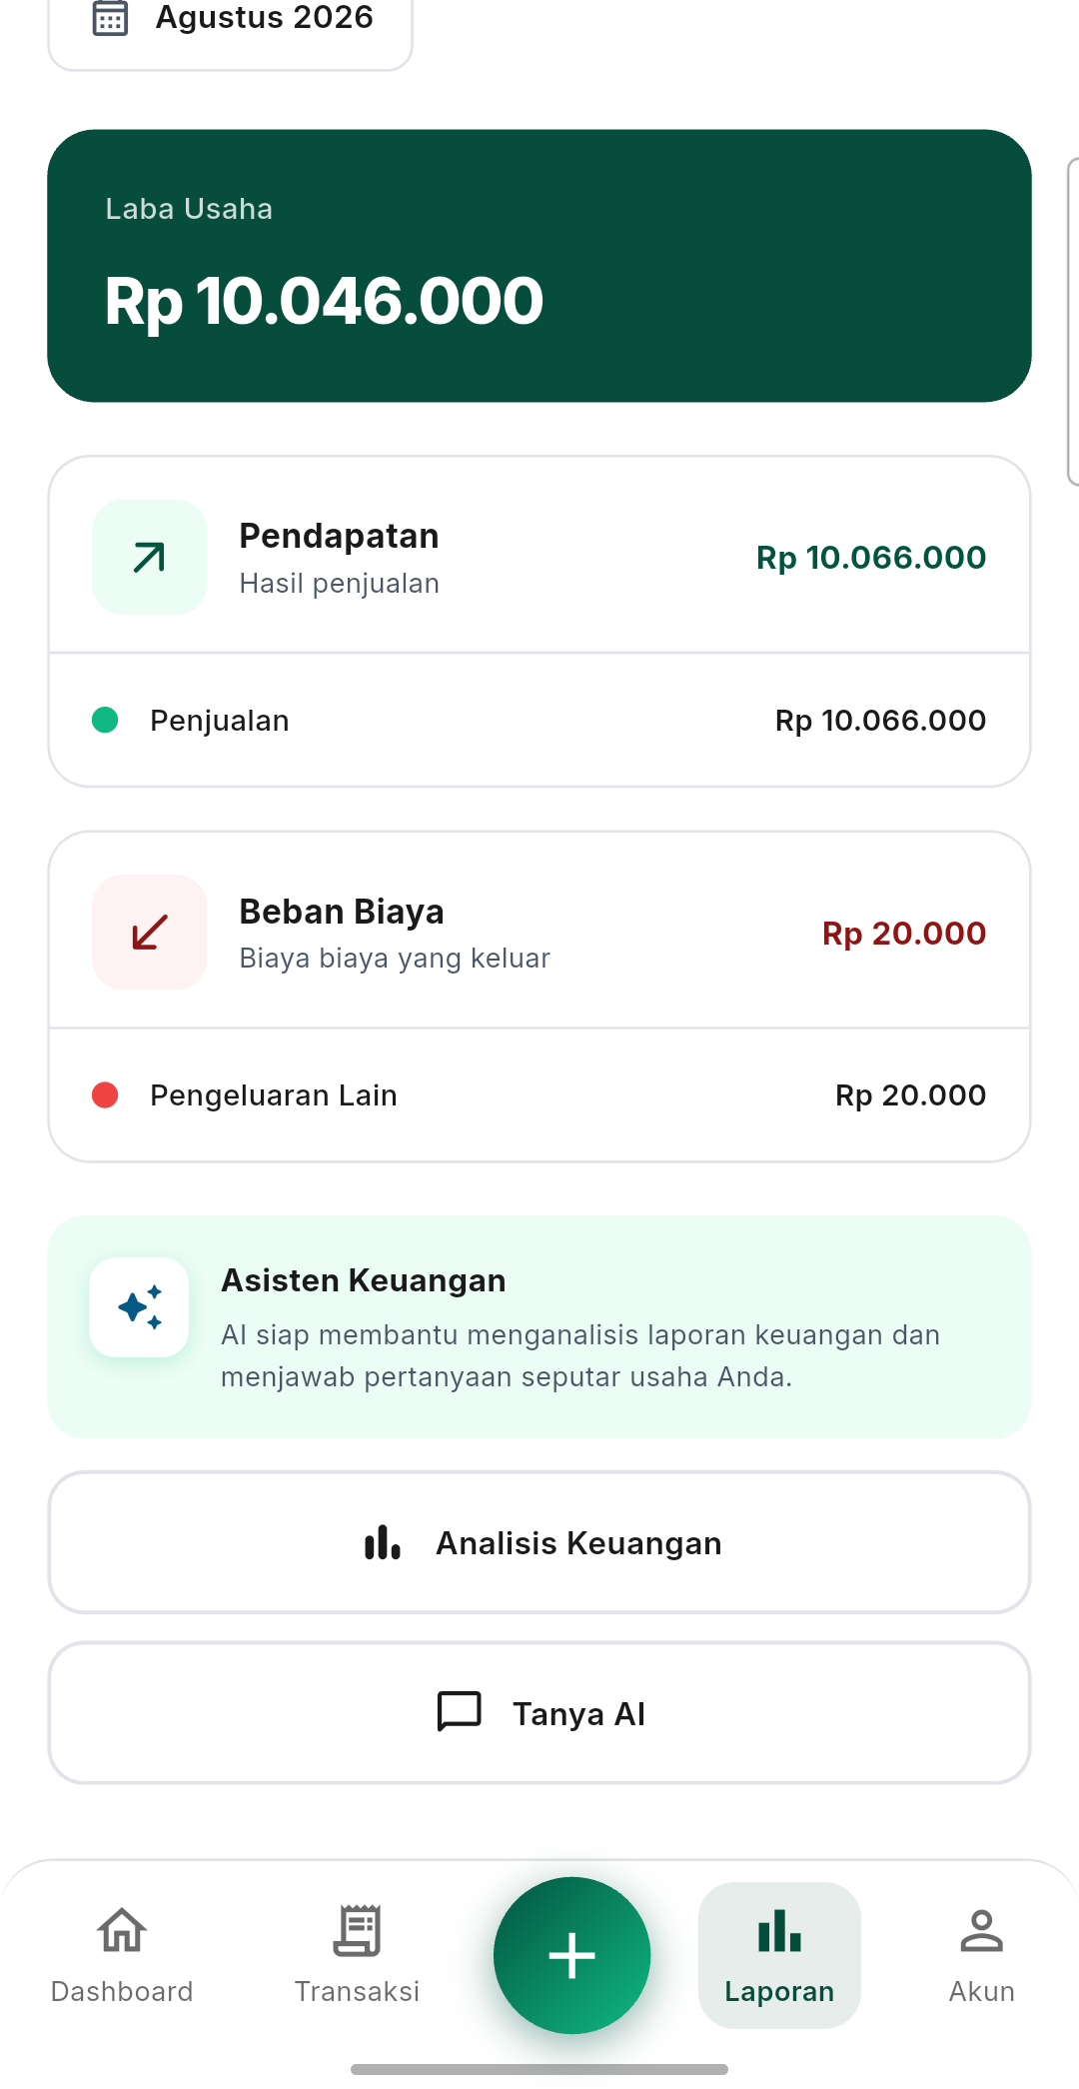
MODIO
Pencatatan keuangan UMKM yang mudah dan aksesibel
Dirancang agar bisa dipakai tanpa melihat layar
Tim Modio · Aplikasi versi 1.0.0
Notes:
Perkenalan: MODIO adalah aplikasi pencatatan keuangan untuk UMKM yang dirancang sejak awal agar bisa digunakan oleh penyandang tunanetra dan low vision. Di sebelah kanan adalah tampilan halaman Laporan Laba Rugi dari aplikasi.

Slide 2



Apa itu MODIO?
Aplikasi Android untuk mencatat pemasukan dan pengeluaran usaha mikro, kecil, dan menengah, lalu menyajikannya sebagai ringkasan harian dan laporan laba rugi bulanan.
Catat dengan suara
Bisa dipakai tanpa melihat layar
Untung atau rugi langsung terlihat
Ucapkan transaksi dengan kalimat biasa. AI mengisi formulirnya, Anda tinggal memeriksa dan menyimpan.
Setiap tombol berlabel untuk TalkBack, status penting dibacakan, dan getaran menandai berhasil atau gagal.
Ringkasan hari ini di Dashboard dan laporan laba rugi bulanan yang dirinci per kategori.
Notes:
Tiga hal yang membedakan MODIO: pencatatan dengan suara, aksesibilitas penuh untuk pembaca layar, dan laporan untung-rugi yang dibuat otomatis.

Slide 3





Mengapa MODIO dibuat?
Aplikasi keuangan belum ramah pembaca layar
Tombol tanpa label, urutan fokus acak, info hanya lewat warna atau grafik
Masalahnya
Mengetik di keyboard layar itu lambat
Pelaku UMKM perlu mencatat keuangan setiap hari, tetapi banyak yang tidak melakukannya secara rutin.
Satu transaksi bisa butuh puluhan sentuhan
Catatan kertas rawan salah dan hilang
Sulit dijumlahkan dan tidak bisa dibaca tanpa bantuan
Tidak ada gambaran untung dan rugi
Bagi pelaku usaha tunanetra, kesulitannya jauh lebih besar.
Tanpa rekap otomatis, pengeluaran terbesar tidak terlihat
Bergantung pada orang lain
Data keuangan yang pribadi harus dibacakan atau dicatat orang lain
Notes:
Latar belakang: mencatat keuangan itu penting, tapi sering diabaikan. Untuk pengguna tunanetra ada lima hambatan tambahan seperti di slide ini, mulai dari aplikasi yang tidak ramah pembaca layar sampai ketergantungan pada orang lain untuk data yang seharusnya pribadi.

Slide 4






Tujuan pembuatan aplikasi
Membantu pelaku UMKM, termasuk penyandang tunanetra dan low vision, mencatat dan memahami keuangan usahanya secara mandiri.
01
02
03
Catat cepat tanpa mengetik
Bisa dipakai tanpa melihat layar
Mudah dipahami
Transaksi diucapkan, AI mengisi formulir
Label pembaca layar, pengumuman status, getaran
Periode dibatasi tiga: Hari Ini, Tahun Ini, Riwayat
04
05
06
Gambaran untung dan rugi
Catatan tetap rahasia
Tetap jalan tanpa internet
Ringkasan harian dan laba rugi bulanan per kategori
Data disimpan di ponsel, dikunci PIN enam angka
Catat manual, laporan, dan PIN bekerja offline
Notes:
Tujuan utama MODIO adalah kemandirian. Tujuan ini dipecah menjadi enam tujuan, dan masing-masing punya wujud nyata di aplikasi: suara untuk mencatat, aksesibilitas pembaca layar, tampilan sederhana, laporan untung-rugi, keamanan dengan PIN, dan kemampuan bekerja tanpa internet.

Slide 5
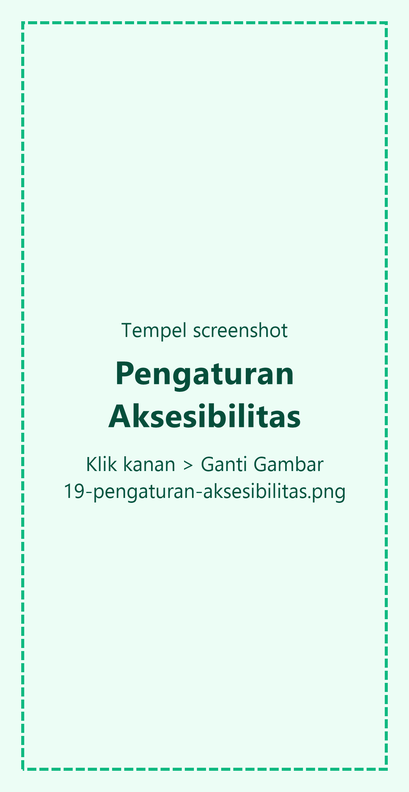


Untuk siapa MODIO dibuat?
Pemilik usaha mikro dan kecil
Warung, usaha jasa, kerajinan, hingga komunitas yang ingin tahu kondisi keuangannya setiap hari.
Pengguna tunanetra
Memakai pembaca layar TalkBack. Semua elemen berlabel, nominal dibacakan utuh, status diumumkan.
Pengguna low vision
Pilihan Kontras Tinggi, Teks Tebal, mode gelap, dan ukuran teks besar mengikuti pengaturan ponsel.
Pengaturan Aksesibilitas
Notes:
Sasaran pengguna MODIO ada tiga kelompok. Fokus utamanya pelaku UMKM, dengan perhatian khusus pada pengguna tunanetra dan low vision. Screenshot di kanan menunjukkan halaman Pengaturan Aksesibilitas.

Slide 6




Mencatat tanpa mengetik
Ucapkan
AI mengisi
Periksa
Simpan
Ketuk tombol mikrofon, lalu sebutkan transaksinya
Jenis, jumlah, kategori, dan metode bayar terisi otomatis
Lengkapi isian yang belum jelas di formulir
Konfirmasi "Sudah benar?", lalu tersimpan dan dibacakan
Contoh ucapan
“Jual kopi dua puluh gelas, dapat seratus lima puluh ribu, tunai.”
Pemasukan
Rp150.000
Penjualan
Tunai
Notes:
Inilah inti tujuan pertama: pencatatan tanpa mengetik. Pengguna cukup mengucapkan satu kalimat, AI mengurai kalimat itu menjadi data transaksi, pengguna memeriksa, lalu menyimpan. Jika tidak ada internet, ucapan disalin ke kolom keterangan agar bisa dilengkapi manual.

Slide 7
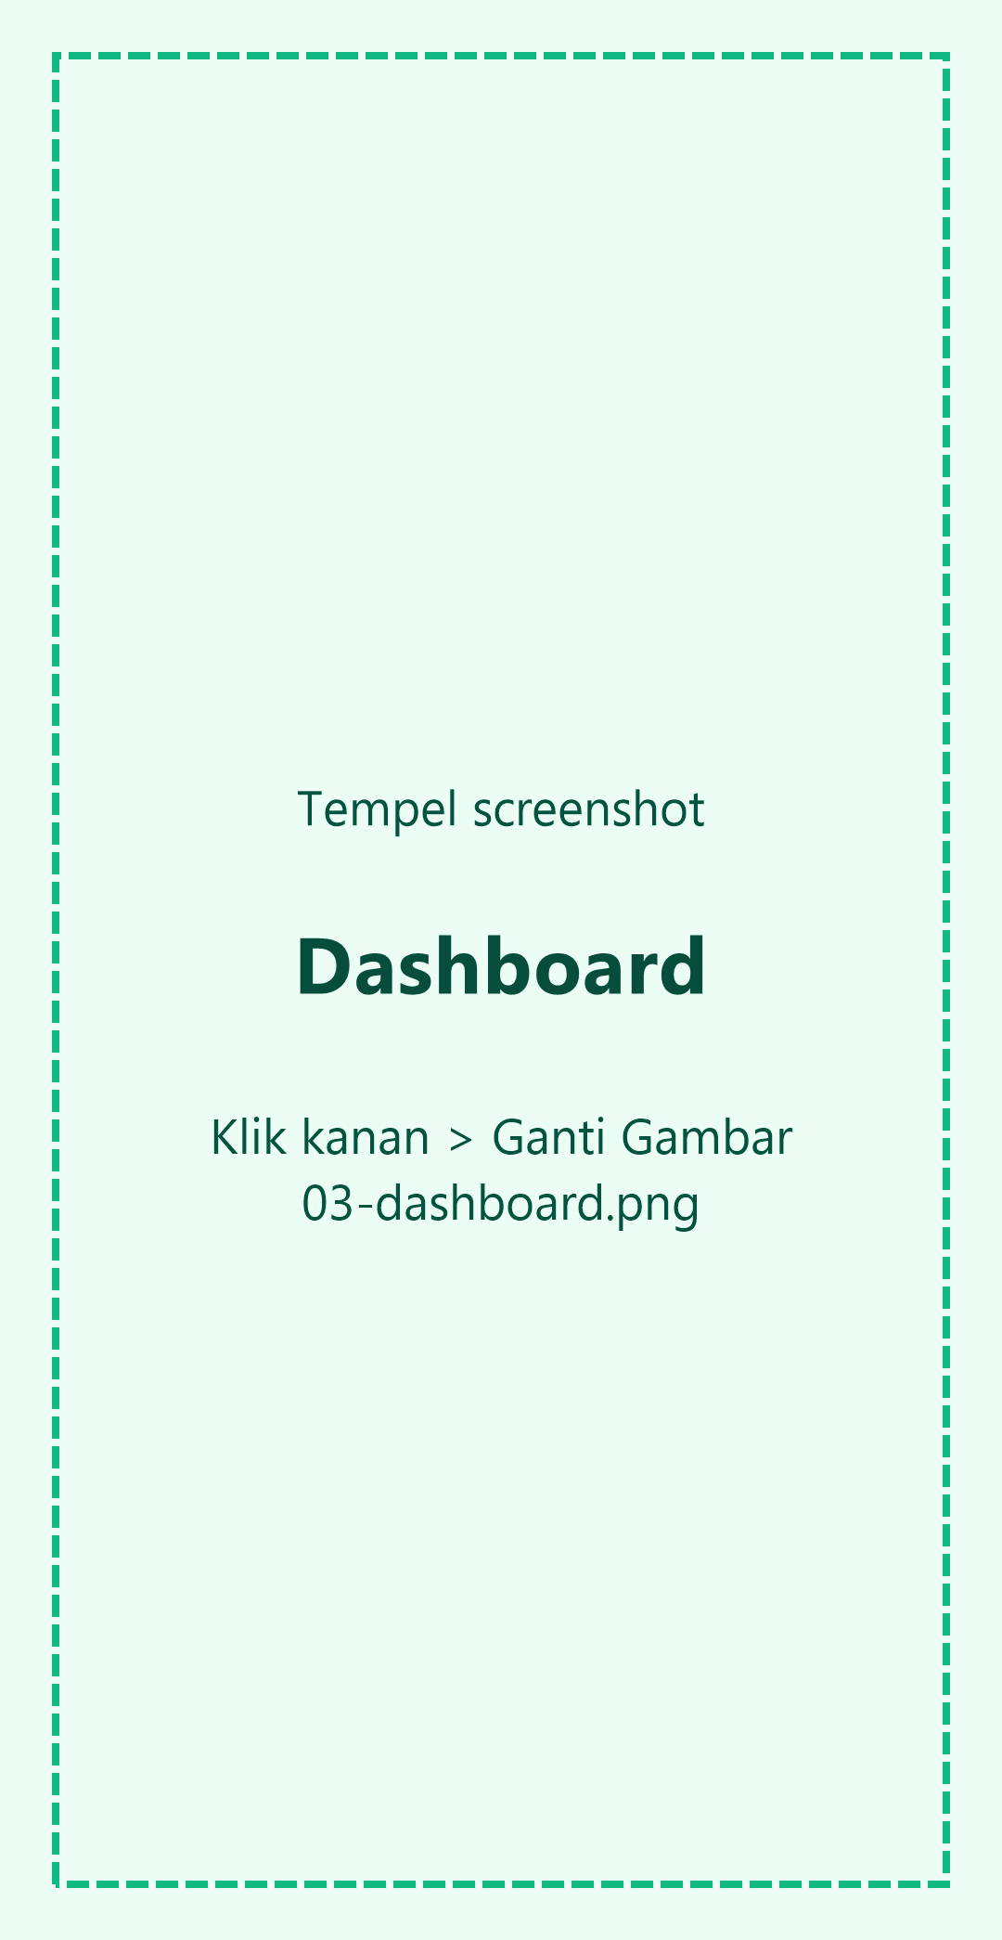
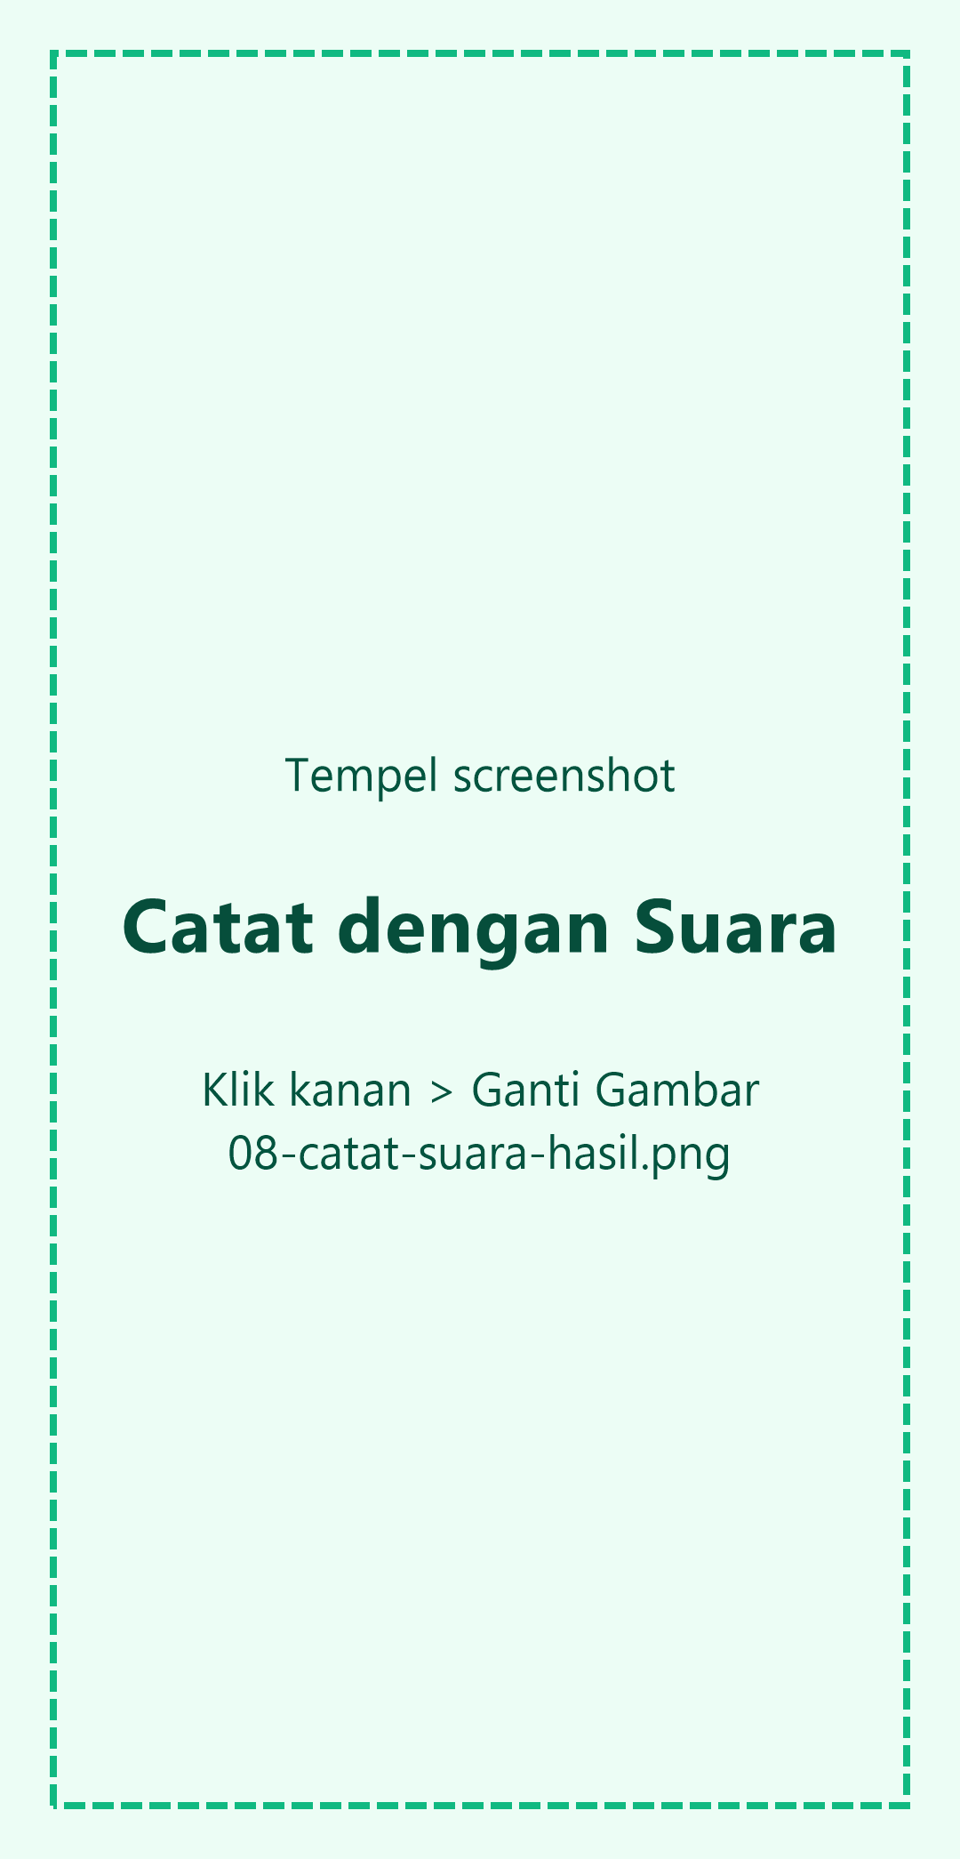
Tampilan aplikasi
Dashboard
Laporan Laba Rugi
Catat dengan Suara
Saldo, ringkasan hari ini, dan transaksi hari ini
Laba, pendapatan, dan beban per kategori
Formulir terisi otomatis dari ucapan
Notes:
Beberapa tampilan utama MODIO. Halaman Dashboard untuk ringkasan harian, Laporan Laba Rugi untuk rekap bulanan, dan formulir yang terisi otomatis dari suara.

Slide 8

Mandiri mencatat, paham usahanya
Cukup diucapkan
Untuk semua
Jelas hasilnya
Transaksi dicatat lewat suara, tanpa mengetik
Bisa dipakai penuh dengan pembaca layar
Untung dan rugi terlihat setiap hari dan setiap bulan
Terima kasih
Notes:
Kesimpulan: MODIO dibuat agar pelaku UMKM, termasuk penyandang tunanetra dan low vision, bisa mencatat dan memahami keuangannya sendiri tanpa bergantung pada orang lain. Terima kasih, silakan bertanya.

